Slide 1

국제 유가 예측 모델 생성 프로젝트 계획서
1조
강서연 김수진 김현아 장마가

Slide 2
Contents
목차
프로젝트 추진 개요 → 배경, 목적
프로젝트 구축 범위 → 기능
프로젝트 추진 방법론
프로젝트 조직 및 역할
프로젝트 일정
예상이슈

Slide 3
프로젝트 구축 개요
기간
2023.04.17 ~ 2023.04.19
배경
목적
급격한 통화긴축 등에 따른 주요국 경기 위축 본격화와 원자재 관련 불확실성 장기화
에너지 위기 대응 - 유가 사전 예측으로 도입물량 결정 가능
>>
안정적인 물가 안정을 위해 유가 사전 예측을 통한 유동적인 유류세 변화 가능
높은 물가 수준이 지속되며 서민 생계비 부담 우려

Slide 4
2. 구축범위
본 프로젝트는 에너지 경제 연구소의 국제 원유 가격 (일별) 데이터 를 사용합니다. (2002~2023)
소스데이터
구축범위
기대효과
에너지 경제 연구소
국제 원유 가격 일별 데이터 (2002~2023년)
https://www.keei.re.kr/main.nsf/index.html?open&p=%2Fweb_keei%2Fd_results.nsf%2Fmain_all%2F4B82FE4D0A4F9021492588FD0008010E&s=%3FOpenDocument%26menucode%3DS0%26category%3D%25EA%25B5%25AD%25EC%25A0%259C%25EC%259B%2590%25EC%259C%25A0%25EA%25B0%2580%25EA%25B2%25A9
>
>
3대 원유의 가격 비교 가능
원유 가격 예측으로 유동적인
도입 물량과 유류세 지정 가능
원유 가격 패턴 분석 및 시각화

Slide 5
3. 프로젝트 추진 방법론
Preparation
Biz.Blueprint
Realization
Final Preparation
Go-Live & Support
분석 기획
- 프로젝트 정의 및
계획 수립
- Kick-off 회의
- 프로젝트 세부
일정 계획 수립
데이터 분석
- 탐색적 분석
- 모델링(머신러닝)
시스템 구현
- 웹 구현
데이터 준비
- 필요 데이터 정의
- 데이터 수집
평가 및 전개
- 모델 발전 계획 수립
- 프로젝트 평가 및 보고
주요
Task
- 분석용 데이터셋
- 데이터 탐색 보고서
- 데이터 시각화 보고서
- 모델링 결과 보고서
주요
산출물
- 요구사항 정의서
- 프로젝트 계획서
- 최종보고서
- 웹 구현(Flask)

Slide 6
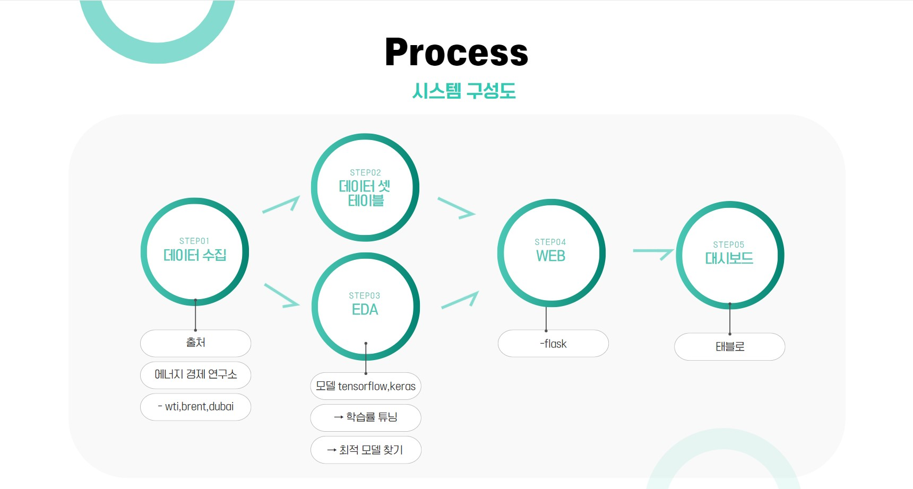
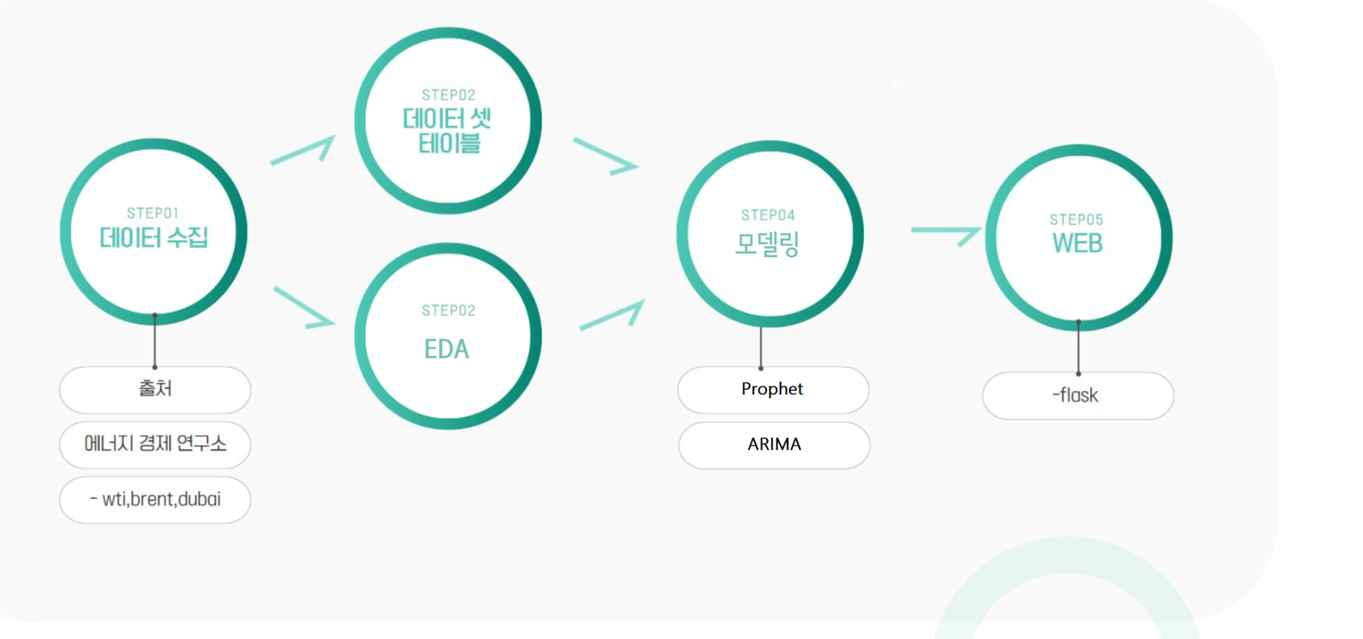

Slide 7
4. 프로젝트 조직 및 역할
투입 인력별 역할은 아래와 같습니다.
프로젝트 조직도
인력별 역할
구분 | Role & Responsibilities
 | 담당자 | 역할
프로젝트 관리 | 김수진 | 프로그램 구축 준비, 요구사항 정의서 작성
데이터 수집 | 강서연, 김현아 | 데이터 수집, 데이터셋 구성
분석/설계 | 전원 | 데이터 전처리, EDA
개발(RDB) | 장마가 | WEB 구현 계획, WEB 구현
개발(Model/) | 김수진,강서연 | 모델링, 학습률 튜닝
테스트 | 장마가, 김수진 | 모델 테스트 진행 및 평가가
문서 작성 | 전원 | 회의록 작성, 최종발표 보고서 작성, 최종 발표 준비
프로젝트 관리자(PM)
김수진
문서 작성
데이터 수집 및 분석
모델 생성
웹 구현
강서연
김현아
강서연
김현아
김수진
장마가
김수진
장마가

Slide 8
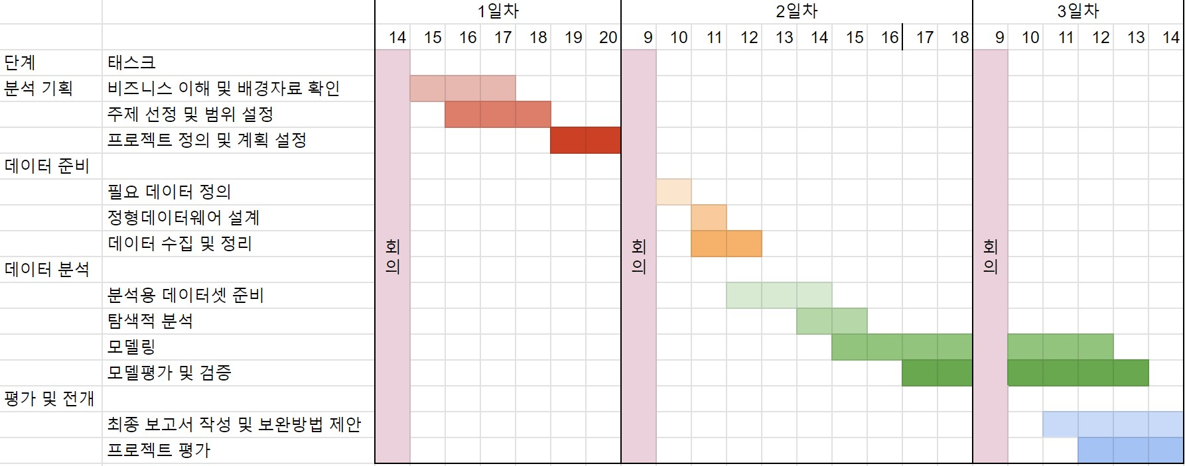
5. 프로젝트 일정

Slide 9
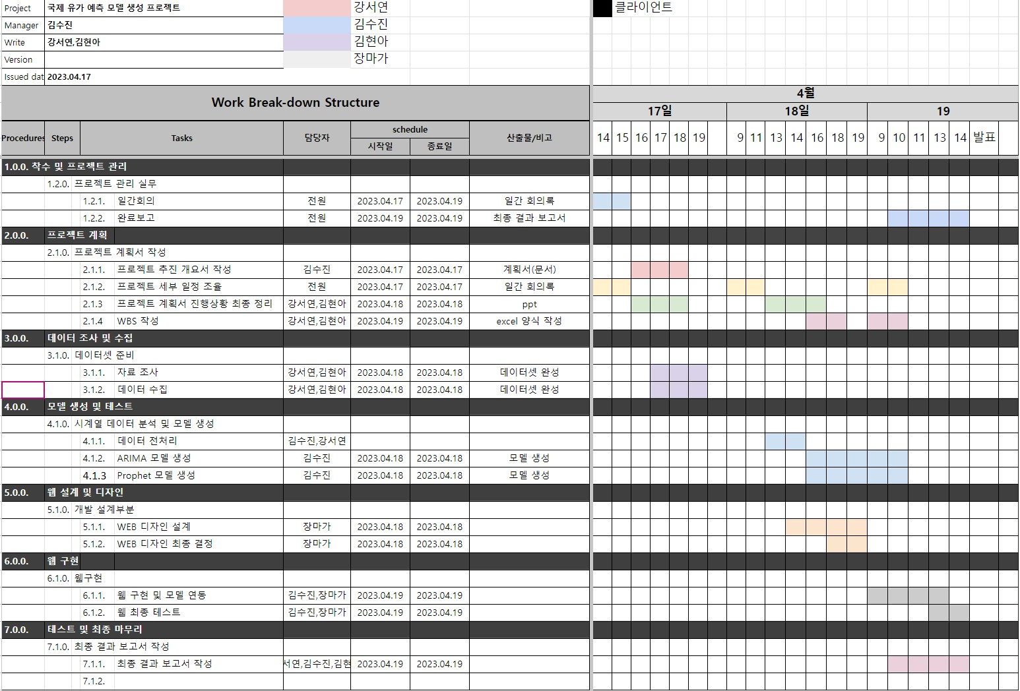
(참조)
세부 WBS

Slide 10
6. 예상 이슈
시스템 구축 과정에서 아래와 같은 3가지 이슈가 예상되며, 대응방안은 다음과 같습니다.
No | 예상이슈 | 대응방안
1 | 인력 이탈 | 회의록과 매일오전 회의를 통해 상호 검증하기
2 | 계약서 업무 범위 명확성 | 프로젝트 시작 전 범위 정의서 작성으로 명확성 부여
3 | 시계열 모델 완성도 | 시계열 모델에 대한 심화 학습 및 다양한 모델 만들어 상호 비교 후 최종 모델 완성하기

Slide 11
7. 전처리 설계도
No | 항 목 | 상세 내역
1 | 사용 패키지 | pandas,numpy,excel
2 | 버전 | pandas(1.5.3) numpy(1.23.5) python(3.9.15)
3 | 운영 체제 | window 64비트 운영 체제

Slide 12
Thank you !

